Slide 1

Dotación Intelectual
Los/as niños/as y adolescentes dotación superior/altas capacidades También considerado como superdotación, refiere a un nivel elevado de competencia en determinadas áreas, es decir, que se evidencian habilidades naturales sin necesidad de instrucción.

Slide 2
Características
Facilidad de resolver problemas de gran complejidad, abstraen, conceptualizan y sintetizan con facilidad.
Razonan, argumentan y preguntan continuamente, presentando gran curiosidad por temas variados.
Procesan con mayor rapidez la información.
Suelen ser perfeccionistas y críticos consigo mismos.
Suelen mostrarse perseverantes en aquellas tares que les interesan, en cambio en aquellas que no llenan sus expectativas muestran desgano y poco interés, incluso algunas veces las evaden.
Son muy seguros de sí mismos, independientes y cuestionadores

Slide 3
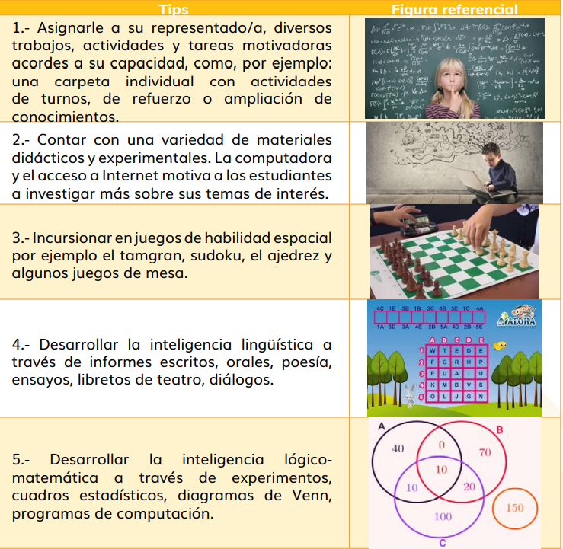
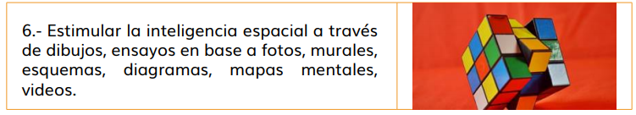

Slide 4

Trastorno de Déficit de Atención con Hiperactividad
El trastorno por déficit de atención e hiperactividad, o TDAH, es un trastorno que hace que sea extraordinariamente difícil para los niños el concentrarse en tareas, prestar atención, estarse quietos, y controlar el comportamiento impulsivo. Pueden ser de tres tipos: Inatento, Hiperactivo/ Impulsivo y combinado

Slide 5
Características:
Inatención
Deja tareas inconclusas y no cumple con sus deberes.
No atiende detalles.
Comete errores absurdos o de descuido en su trabajo.
Parece no escuchar cuando se le habla.
Dificultad en organizarse: tareas y actividades.
Dificultad en mantener esfuerzo mental continuo.
Pierde constantemente las cosas.
Se distrae fácilmente con estímulos externos. • Se olvida continuamente de instrucciones dadas.

Slide 6
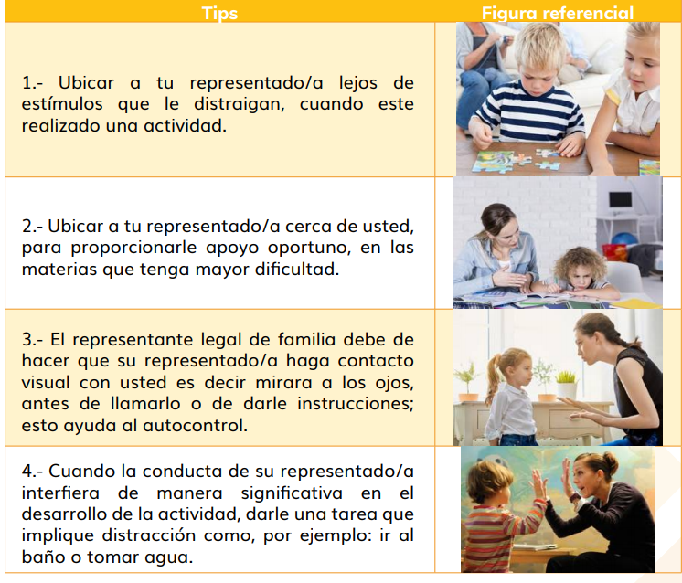
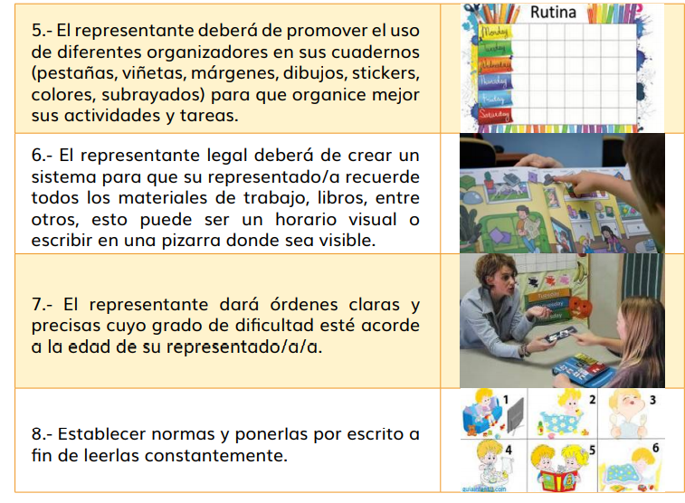

Slide 7
Situación de vulnerabilidad
Enfermedades catastróficas,
Movilidad humana,
Menores infractores,
Víctimas de violencia.
Drogas

Slide 8
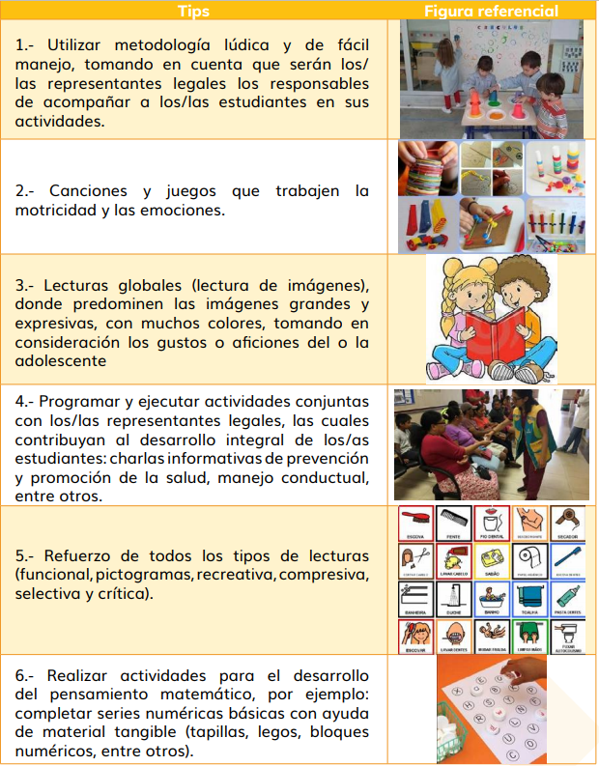

Slide 9
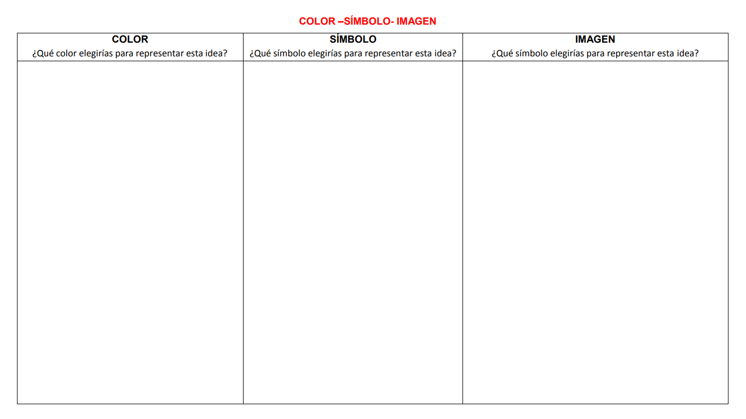

Slide 10
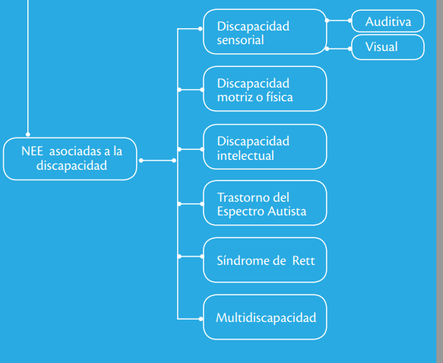

Slide 11
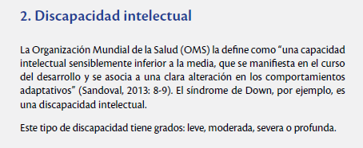
DISCAPACIDAD INTELECTUAL

Slide 12
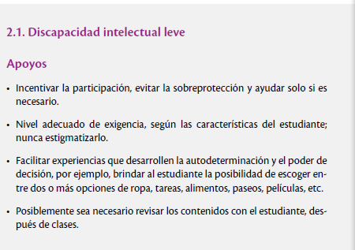
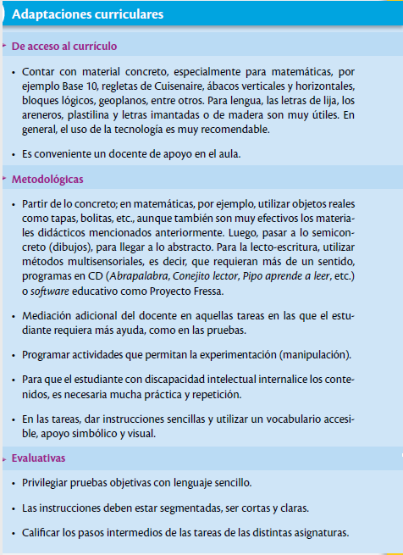

Slide 13
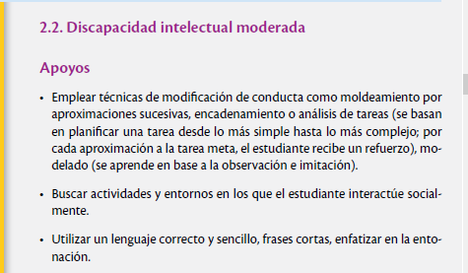
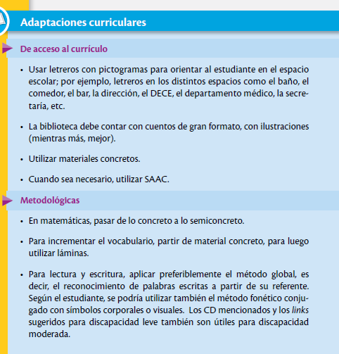
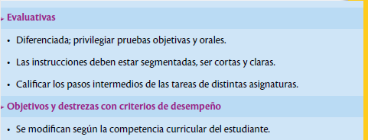

Slide 14
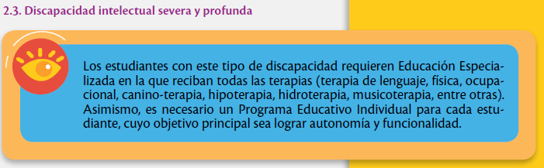

Slide 15
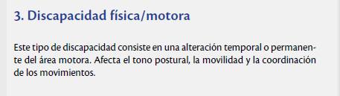
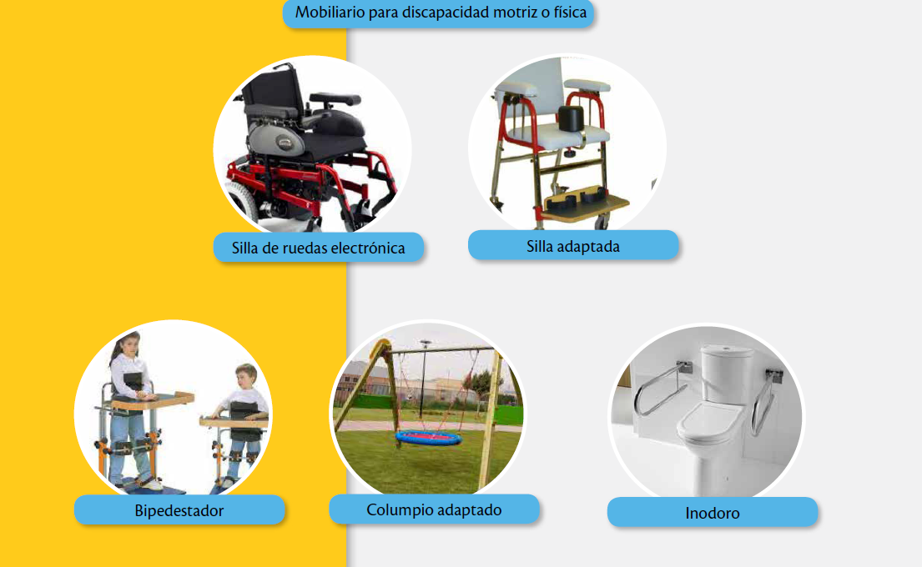
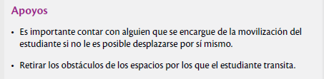
DISCAPACIDAD FÍSICA-MOTORA

Slide 16
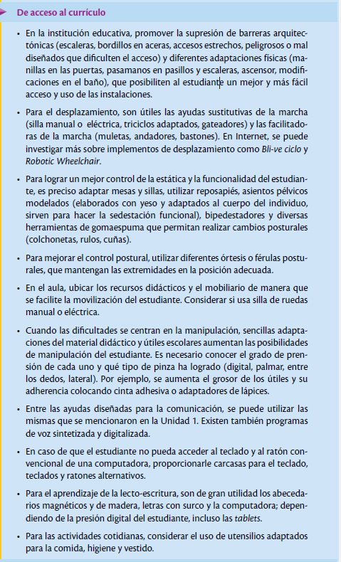
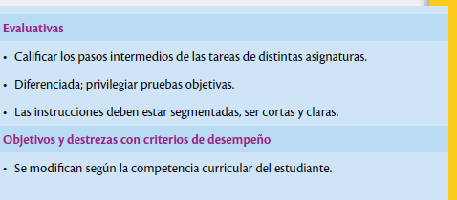

Slide 17
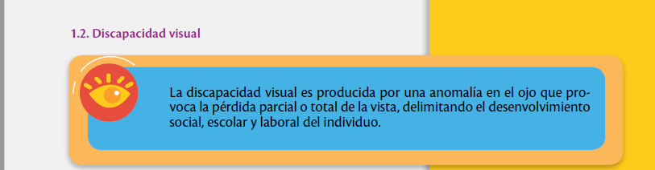
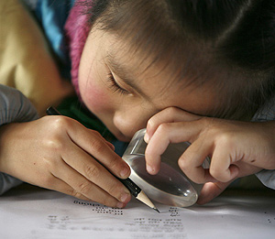
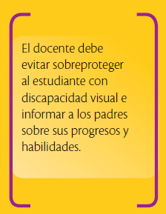
DISCAPACIDAD VISUAL

Slide 18
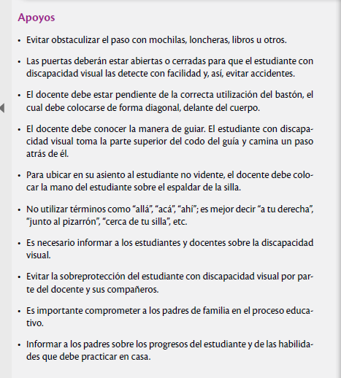
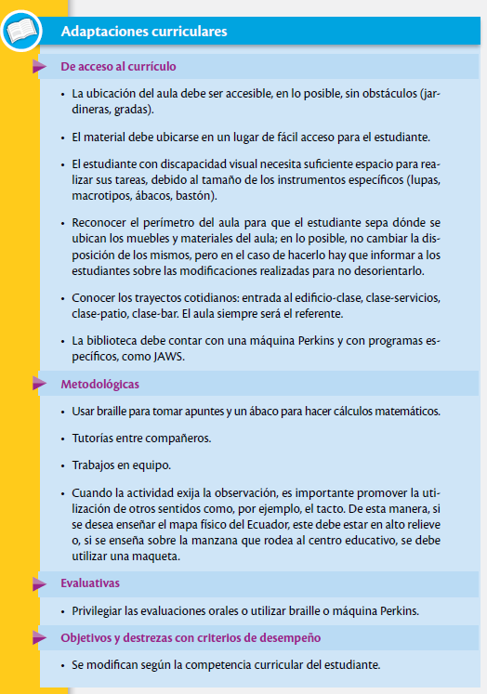

Slide 19
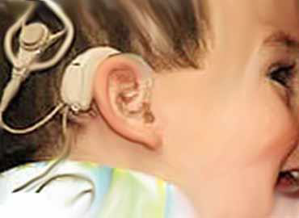
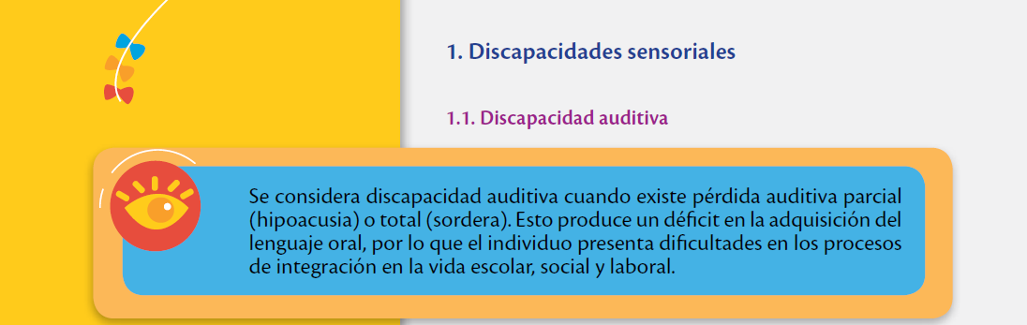
DISCAPACIDAD AUDITIVA
Necesidades Educativas Especiales:
Comunicación: sistema de comunicación alterno.
Habilidades Cognitivas: dificultad
Socio- afectivo: interrelación- juego.
Autonomía: apoyos visuales.

Slide 20
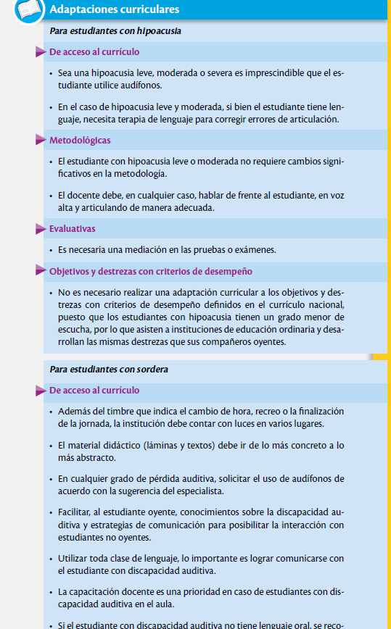
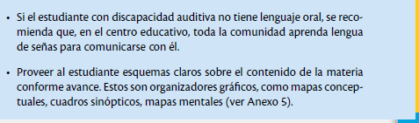

Slide 21
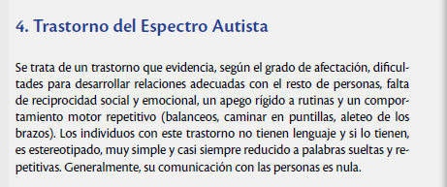
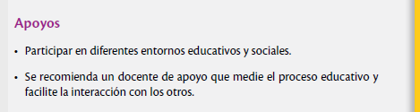
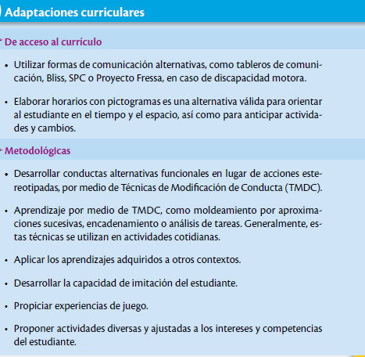
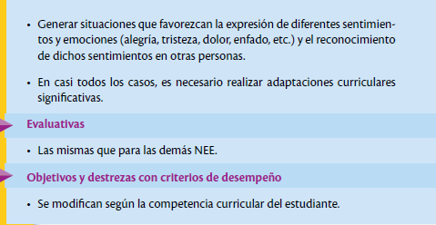

Slide 22
